Slide 1
Повторение и обобщение материала по теме «Морфемика» 6 класс
Автор: Афонина Т.В., учитель русского языка и литературы МБОУ Ивано-Гудинской основной школы

Slide 2
Эпиграф
Слово делится на части,
Ах, какое это счастье!
Может каждый грамотей
Делать слово из частей!
Ребята, как вы думаете, какой будет тема
сегодняшнего урока?
К №14

Slide 3
Ответ
КРОССВОРД
М
М
М
О
М
М
Р
М
Ф
М
Е
М
И
К
А
1
М
И
1. Раздел науки о языке, изучающий части слова?

Slide 4
Ответ
М
О
Р
Ф
Е
М
А
2
Значимая часть слова

Slide 5
Ответ
3
П
Р
И
С
Т
А
В
К
А
Морфема, стоящая перед корнем?

Slide 6
Ответ
4
С
У
Ф
Ф
И
К
С
Морфема,стоящая после корня,образующая новые слова?

Slide 7
Ответ
5
К
О
Р
Е
Н
Ь
Главная значимая часть слова

Slide 8
Ответ
6
О
Д
Н
О
К
О
Р
Е
Н
Н
Ы
Е
Слова, имеющие одинаковый корень

Slide 9
Ответ
7
О
С
Н
О
В
А
Часть слова без окончания

Slide 10
Цели урока
Повторить и обобщить теоретические сведения о строении слова и закрепить навыки производить морфемный разбор слова с учетом его принадлежности к определенной части речи и особенностей образования.
Ребята, предлагаю и вам сформулировать
свои личные цели на этом уроке.
К №14

Slide 11
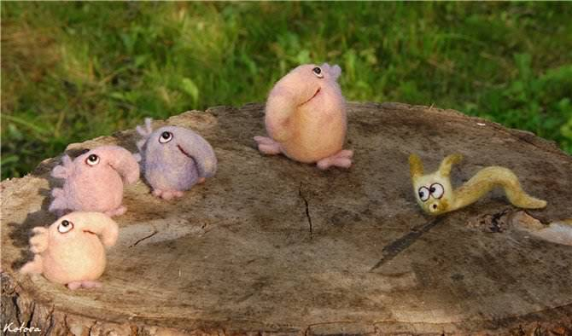
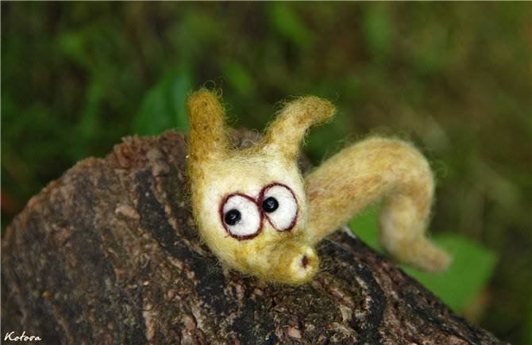
Л.Петрушевская
«Пуськи бятые»
Сяпала Калуша по напушке и увазила бутявку. И волит:
Калушата! Калушаточки! Бутявка!
Калушата присяпали и бутявку стрямкали. И подудонились.
И Калуша волит:
Оёё, оёё! Бутявка-то некузявая!
Калушата бутявку вычучили. Бутявка вздребезнулась, сопритюкнулась и усяпала с напушки.
А Калуша волит:
Бутявок не трямкают. Бутявки дюбые и зюмо-зюмо некузявые. От бутявок дудонятся.
А бутявка волит за напушкой:
- Калушата подудонились! Зюмо некузявые! Пуськи бятые!
К №13

Slide 12
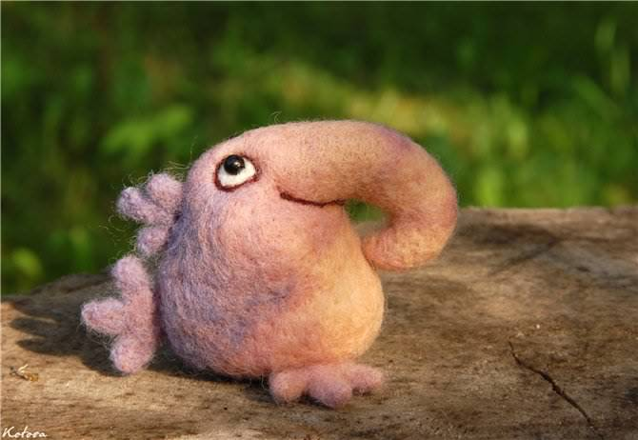
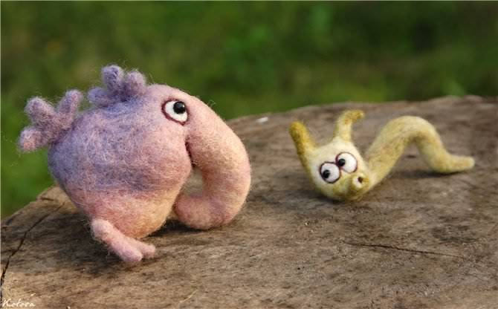
О чем сказка?
Эта сказка состоит из выдуманных писательницей слов. Здесь почти все слова, кроме союзов и предлогов, непонятные. Но в целом смысл сказки понятен.
О чем эта сказка?
Каковы действующие лица?
Что с ними произошло?
Как говорится в пословице: Лучше один раз увидеть, чем сто раз услышать. Давайте посмотрим мультфильм «Пуськи бятые».
Несмотря на то что все слова этой сказки выдуманные, они по своему строению очень похожи на русские существительные, прилагательные, глаголы, наречия. Приведите примеры этих частей речи из текста и запишите их в тетрадь.
К №11

Slide 13
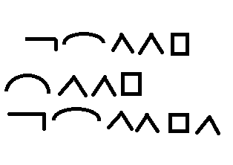
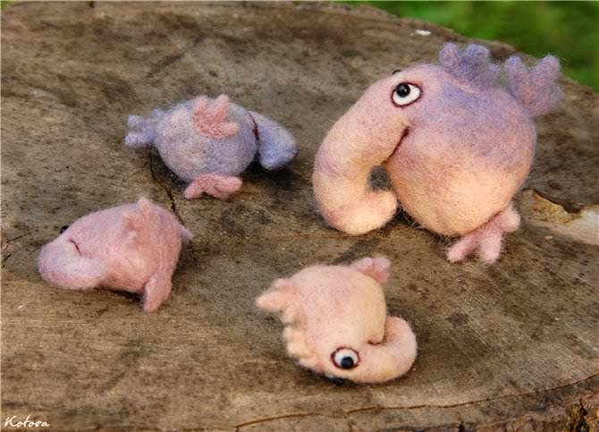
Работа с текстом
К №11
1. Разберите по составу выписанные слова.
2. Приведите примеры из текста однокоренных слов.
3. Приведите примеры форм одного и того же слова.
4. Определите окончания в словах бутявку, некузявая.
Объясните, как вы это сделали.
5. Найдите слово без окончания.
6. Найдите в тексте слова, соответствующие данным схемам,
и выпишите их.
7. Определите, каким способом образованы слова
КАЛУШАТОЧКИ, УВАЗИЛА, НЕКУЗЯВАЯ.
К №11
К№11
К №11
К №11

Slide 14
Итоги урока
Предлагаю вернуться к эпиграфу
и целям урока.
Все ли поставленные нами цели выполнены?
К №10

Slide 15
Эссе
А теперь, ребята, предлагаю вам написать эссе,
небольшое сочинение, в котором вы подытожите свои
знания по изученной теме: что вы узнали, чему научились,
выполнили ли поставленные перед собой цели.

Slide 16
Домашнее задание
Придумайте фантастический рассказ, где бы действовали
жители придуманной вами планеты, и напишите сочинение-
развлечение. Образованные вами слова помогут назвать
планету, изобразить героев, описать их поступки. Не
увлекайтесь чересчур новообразованиями, иначе слушатели
и читатели вас не поймут.

